Slide 1
嵌入式设备实现目标检测
实验：目标检测模型的转化
杭州钛比科技有限公司
www.terabits.cn

Slide 2
课程目标
学习完本课程后，你将能够：
将Pytorch框架模型转化为通用的开放格式onnx
使用Linux指令在Linux系统下将onnx模型转化为嵌入式开发板读取的格式

Slide 3
实验介绍
实验环境
实验步骤
注意事项

Slide 4
/01
实验介绍

Slide 5
实验介绍
在PC端将训练好的Pytorch模型转化为通用的开放格式onnx
将onnx模型根据不同的嵌入式开发板转化为特殊的格式

Slide 6
/02
实验环境

Slide 7
实验环境
运行Windows系统的PC机一台，其中包含（以GPU版本为例，需自行配置CUDA）：
  环境1：
    Python，版本3.7.13，其中包含：
      numpy库，版本1.21.6
      matplotlib库，版本3.5.2
      opencv-python库，版本4.6.0.66
      onnx库，版本1.12.0
      onnxsim库，版本0.4.1
      onnxruntime库，版本1.11.1
      Pillow库，版本9.2.0
      Pytorch，GPU版本1.7.1，其中包含：
        torchvision，版本0.8.2
        torchaudio，版本0.7.2

Slide 8
实验环境
运行Linux系统Ubuntu18.04的PC机或虚拟机一台，其中包含：
  环境2：
    Python，版本3.6.9，其中包含：
      numpy库，版本1.16.3
      scipy库，版本1.2.1
      Pillow库，版本5.3.0
      tensorflow-gpu库（若是虚拟机则为tensorflow），版本1.14.0
      mxnet库，版本1.5.0
      yaml库，版本6.0
      Pytorch，GPU版本1.5.1（若是虚拟机则为CPU版本），其中包含：
        torchvision，版本0.6.1

Slide 9
/03
实验步骤

Slide 10
实验步骤
Pytorch转onnx
虚拟机安装使用
onnx转rknn

Slide 11
实验流程
Pytorch转onnx
虚拟机安装使用
onnx转rknn

Slide 12

Pytorch转onnx
Onnx（Open Neural Network Exchange，开放神经网络交换）：
  一种深度学习模型的开放格式
  由微软和Facebook提出
  增强各种AI模型的可交互性
  存储模型权重、结构以及每一层网络的信息
Notes:
简单描述一下官方介绍，开放神经网络交换（Open Neural Network Exchange）简称ONNX是微软和Facebook提出用来表示深度学习模型的开放格式。所谓开放就是ONNX定义了一组和环境，平台均无关的标准格式，来增强各种AI模型的可交互性。
换句话说，无论你使用何种训练框架训练模型（比如TensorFlow/Pytorch/OneFlow/Paddle），在训练完毕后你都可以将这些框架的模型统一转换为ONNX这种统一的格式进行存储。注意ONNX文件不仅仅存储了神经网络模型的权重，同时也存储了模型的结构信息以及网络中每一层的输入输出和一些其它的辅助信息。

Slide 13
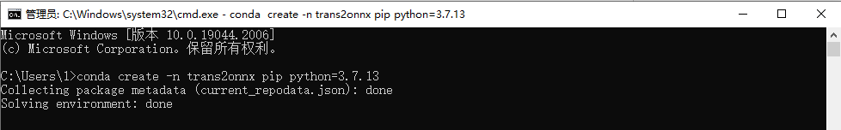
Pytorch转onnx
首先我们先利用上一章节的yolo模型项目文件夹，将模型文件转化为onnx格式。
转化为onnx模型所需pytorch版本为1.7.1以上，部分依赖库需要python3.7版本以上，因此需要重新配置一个虚拟环境。
Win+R输入cmd打开命令提示符，输入指令新建环境（这里以trans2onnx命名为例）：
  conda create -n trans2onnx pip python=3.7.13

Slide 14
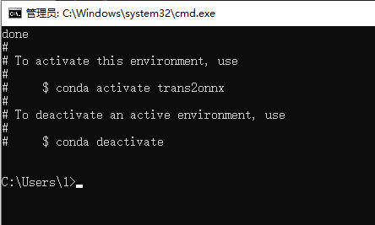
Pytorch转onnx
在确认行中输入“y”，等待环境配置。出现以下界面说明配置完成。
同样输入指令切换至该环境：
  conda activate trans2onnx
在Pytorch转onnx步骤中，所有指令均在新建的该虚拟环境下运行。

Slide 15
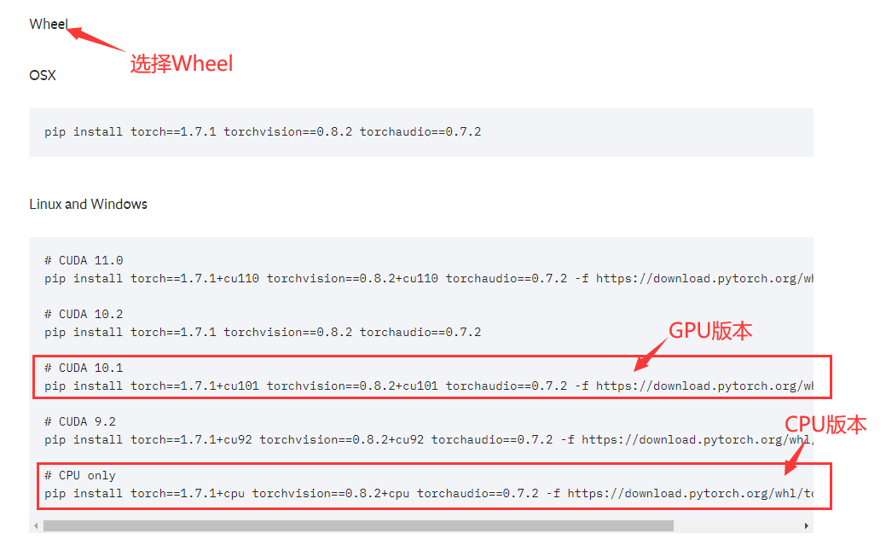
Pytorch转onnx
进入Pytorch的官方下载网站：https://pytorch.org/get-started/previous-versions/
安装1.7.1版本，指令如下图，根据自身配置情况选择CPU/GPU版本，本实验以GPU版本为例，还需要对应相应的CUDA版本，具体页面如下所示。

Slide 16
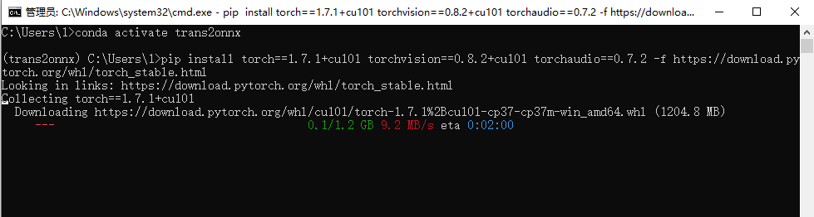
Pytorch转onnx
在刚才创建好的环境1下输入该指令，等待安装完成：
  pip install torch==1.7.1+cu101 torchvision==0.8.2+cu101 torchaudio==0.7.2 –f https://download.pytorch.org/whl/torch_stable.html

Slide 17
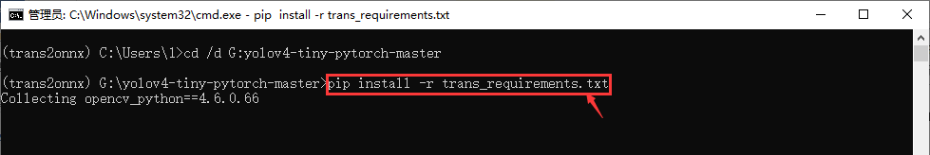
Pytorch转onnx
Pytorch安装完成后，进入文件夹路径，在同样的环境下输入指令安装其他必需库：
  cd /d G:yolov4-tiny-pytorch-master
  pip install –r trans_requirement.txt
注：一些其他的必需库如numpy、matplotlib等已经在安装Pytorch时安装完毕。
等待所有库安装完成，安装出现超时中断可以多执行几次安装或单独输入指令安装。

Slide 18
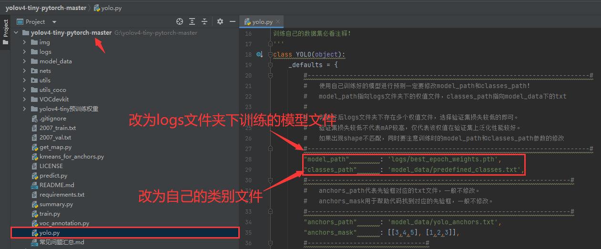
Pytorch转onnx
所有依赖库安装完毕后，使用pycharm打开项目文件，打开yolo.py文件，修改model_path和classes_path的值，如图所示（在之前“实验：一阶段算法模型的测试”步骤中已经改过此路径）。
Notes:
同样地，如果选择使用CPU进行实验，先前安装的pytorch为CPU版本，yolo.py中应设置为"cuda":False。

Slide 19
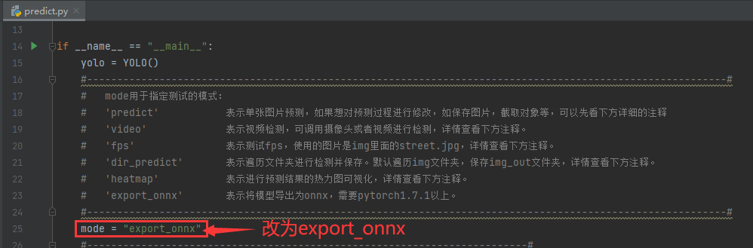
Pytorch转onnx
打开predict.py，修改mode = “export_onnx”。
默认保存的路径在model_data文件夹下，也可以修改predict.py中的保存路径。

Slide 20
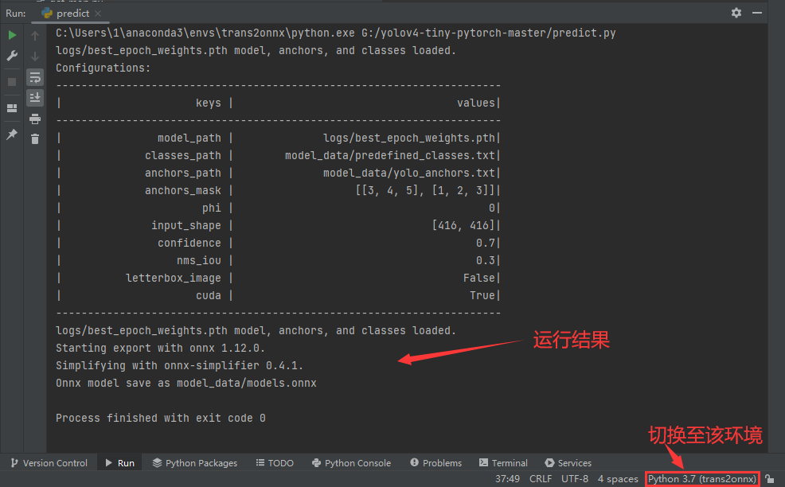
Pytorch转onnx
将pycharm使用的环境切换至本实验步骤创建好的环境，直接在pycharm中运行predict.py：

Slide 21
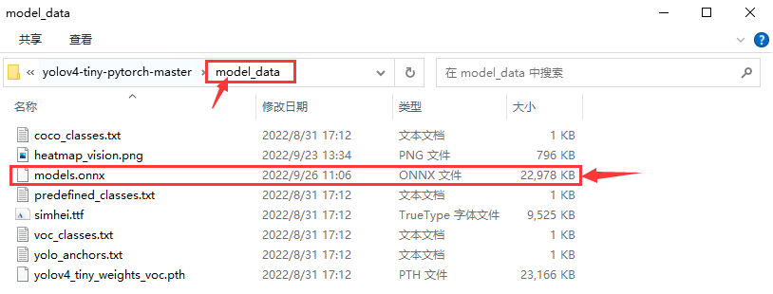
Pytorch转onnx
出现以上结果则说明转化为onnx成功，所保存的onnx文件在model_data文件夹下：

Slide 22
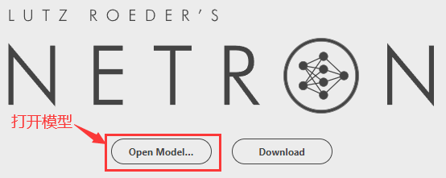
Pytorch转onnx
推荐一个查看模型结构与参数的网站：https://netron.app
该网站可以在线检测模型，直观反映模型的整个网络结构，方便理解。导入pth模型显示结果没有onnx模型直观，推荐导入onnx模型，观察模型网络各层结构以及各层的参数量。

Slide 23
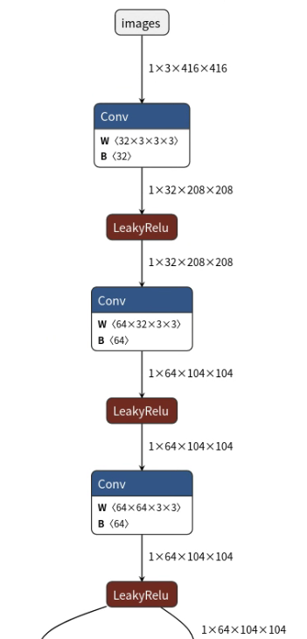
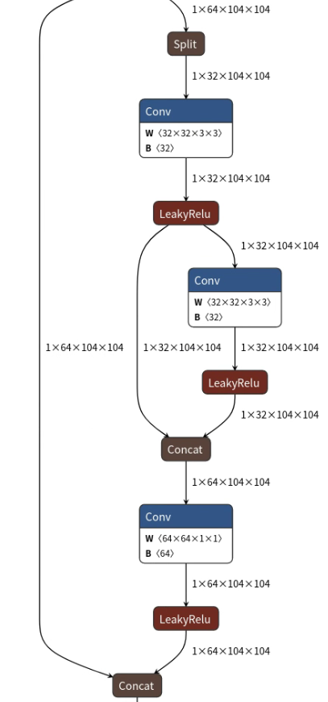
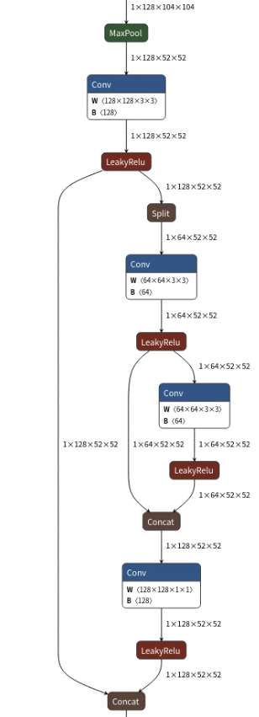
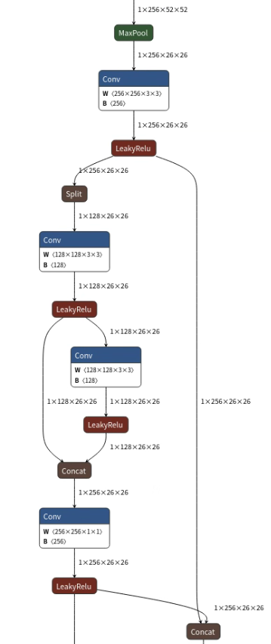
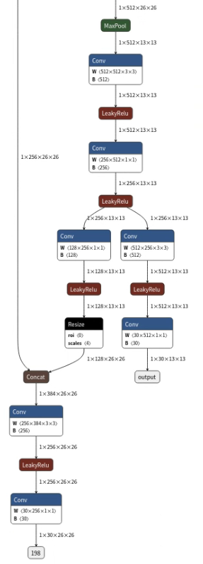
Pytorch转onnx
Notes:
图为自己训练的yolov4模型结构，原图应该为从上至下的长图。

Slide 24
实验流程
Pytorch转onnx
虚拟机安装使用
onnx转rknn

Slide 25
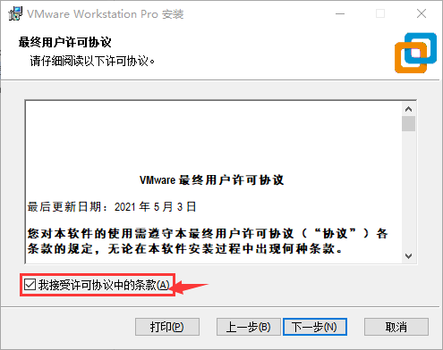
虚拟机安装使用
在进行下一步之前，需要先准备一个x86架构的linux系统并配置转化环境。本步骤介绍如何在Windows系统下通过安装Linux虚拟机完成操作，如果已经有x86架构的PC机拥有Linux系统，可忽略该步骤。
打开VMWare Workstation 安装程序，按指示步骤进行安装。该步可能会要求重启电脑。
接受许可协议：

Slide 26
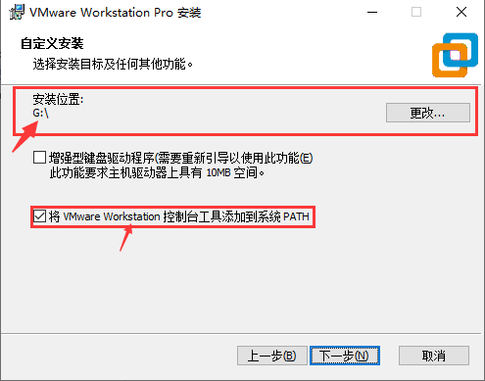
虚拟机安装使用
“自定义安装”中，安装位置建议选择空间较为充裕的盘符，并勾选添加到系统PATH。这里建议在盘符中创建一个文件夹作为安装位置，不要像图示中直接选择盘符：

Slide 27
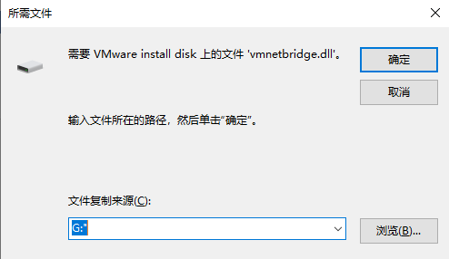
虚拟机安装使用
“用户体验设置”及“快捷方式”根据实际情况自行选择，不影响实际使用。
开始安装。出现询问输入文件所在路径，根据之前选择的安装路径，点击“浏览”，找到位于安装路径下的‘vmnetbridge.dll’文件后点击“确定”即可。

Slide 28
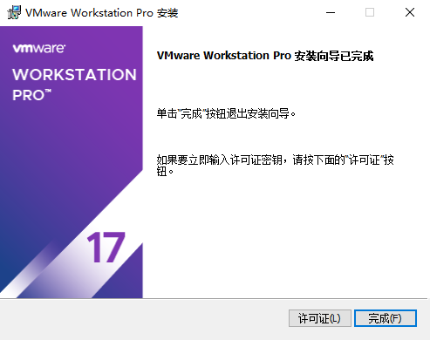
虚拟机安装使用
最终安装完成界面如下，点击“完成”：

Slide 29
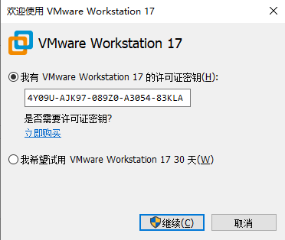
虚拟机安装使用
打开VMware Workstation Pro软件，需要输入许可证密钥：
  4Y09U-AJK97-089Z0-A3054-83KLA
继续，下一个界面选择完成后，可以正常使用软件了。

Slide 30
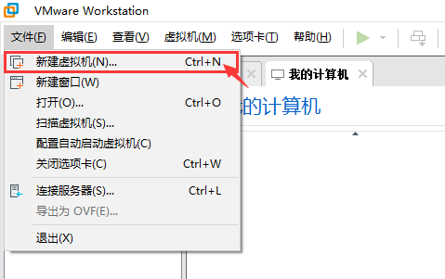
虚拟机安装使用
进入界面后，左上角“文件”选择“新建虚拟机”：

Slide 31
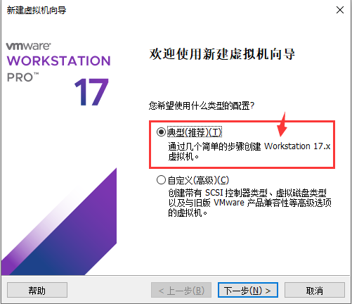
虚拟机安装使用
在接下来的“新建虚拟机向导”界面中，选择“典型（推荐）”：

Slide 32
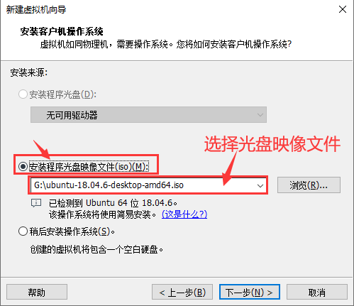
虚拟机安装使用
安装操作系统界面中，我们直接选择Ubuntu18.04.6的光盘映像文件进行安装，选择文件路径后会自动提示“已检测到Ubuntu 64位18.04.6”：

Slide 33
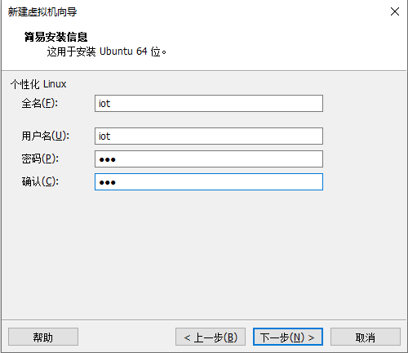
虚拟机安装使用
设置名称与用户名/密码，这里为了方便演示全部设置为iot，可根据需求自行修改。

Slide 34
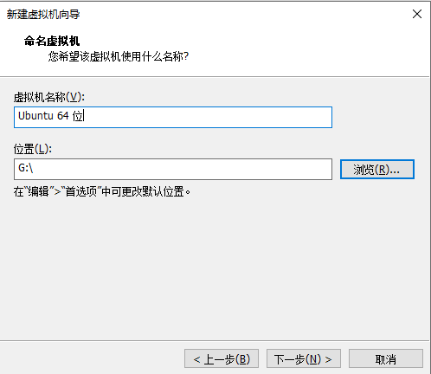
虚拟机安装使用
虚拟机的位置与命名，名称为了演示，改为了同样建议安装在空间充裕的盘符下，最好能够预留32GB以上：

Slide 35
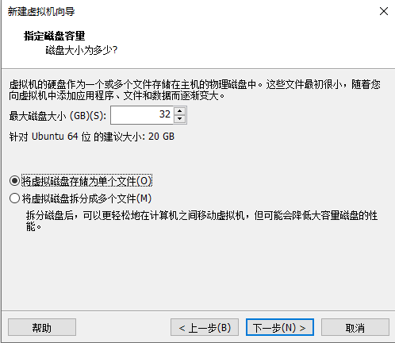
虚拟机安装使用
指定磁盘容量，根据实际情况调整，本实验建议32GB。

Slide 36
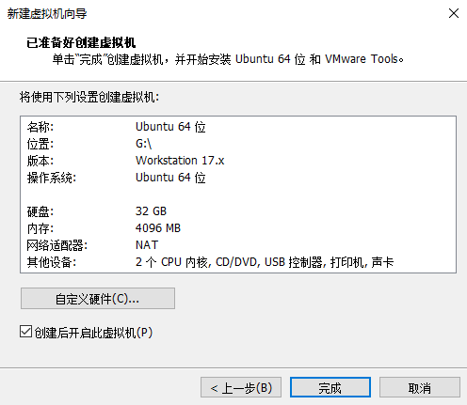
虚拟机安装使用
全部设置选择完毕后，最终确认：
点击完成自动启动虚拟机。

Slide 37
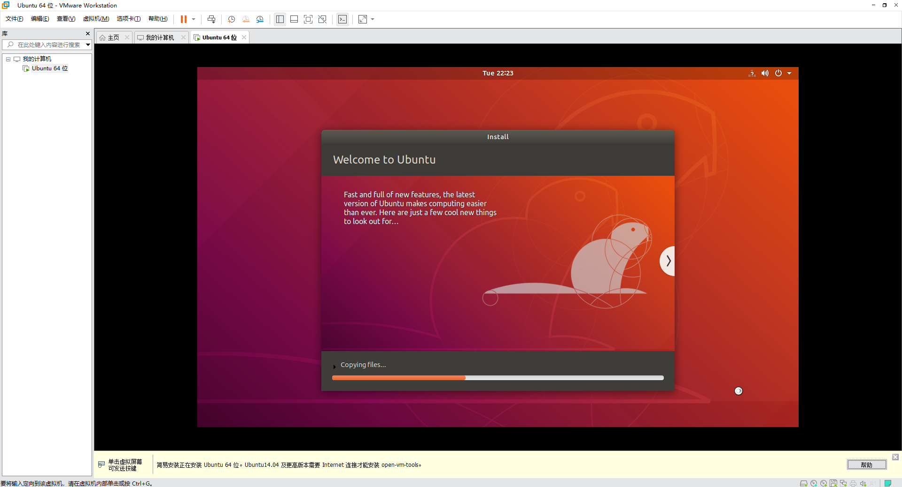
虚拟机安装使用
第一次启动时，Ubuntu系统仍需要进行安装，时间较长，请耐心等待，界面可能如下：

Slide 38
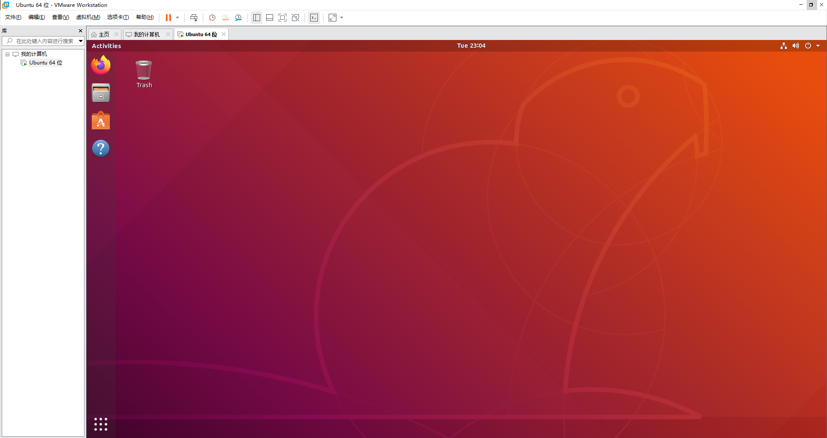
虚拟机安装使用
等待很长时间后，输入之前设置好的密码进入系统。进入系统界面如图所示：

Slide 39
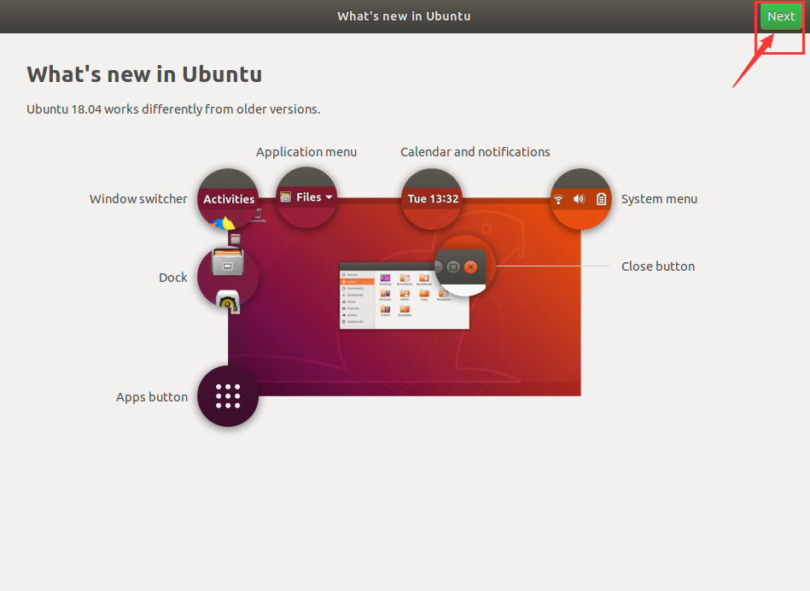
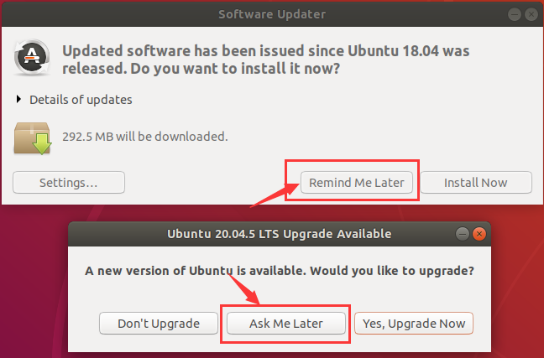
虚拟机安装使用
第一次登录系统时，弹出框全部选择右上角选项Next和Done。涉及到系统更新（如20.04）以及软件更新的弹出框一律选择不更新（Later或Don’t）。

Slide 40
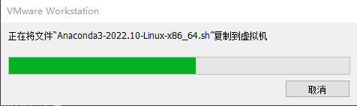
虚拟机安装使用
尽管Ubuntu18.04.6自带默认python版本就为3.6.9，还是推荐使用Anaconda创建虚拟环境来管理Python环境。直接将Anaconda3-Linux-x86_64.sh安装文件拖入虚拟机中：
可以发现文件已经复制在虚拟机桌面上。后续复制步骤同理，通过鼠标拖入文件至虚拟机/主机完成文件的拷贝。

Slide 41
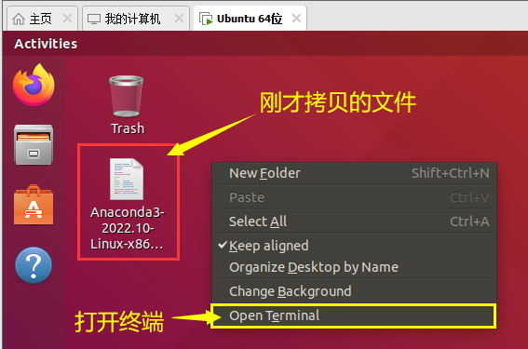
虚拟机安装使用
在Linux系统中，终端类似于Windows系统下的命令提示符，可以通过指令执行程序或实现功能，通过组合键“ctrl+alt+T”打开终端，或鼠标右键选择“Open Terminal”：

Slide 42
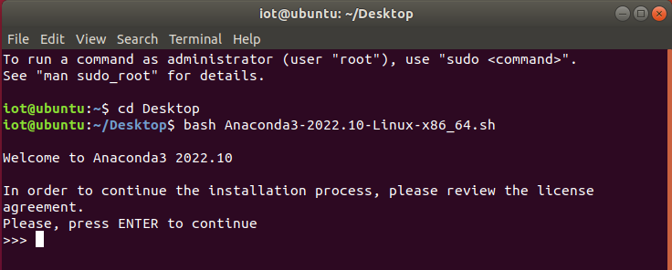
虚拟机安装使用
打开终端后，我们需要使用Linux指令对Linux系统进行操作。后续RKNN开发板上使用的也是Linux系统，可以先熟悉部分简单的Linux指令。我们先尝试在终端输入指令安装Anaconda。
终端输入指令：
  cd Desktop
  bash Anaconda3-2022.10-Linux-x86_64.sh

Slide 43
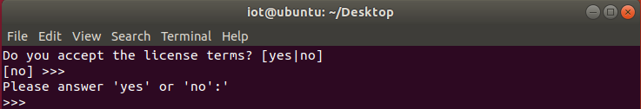
虚拟机安装使用
可以发现已经开始安装了，与Windows有图形化界面不同，Linux大多通过指令进行操作。在后续的步骤中，一直按回车直到这一步：
这里输入yes再回车，确认路径也建议选择默认路径，回车两次，等待安装完毕。

Slide 44
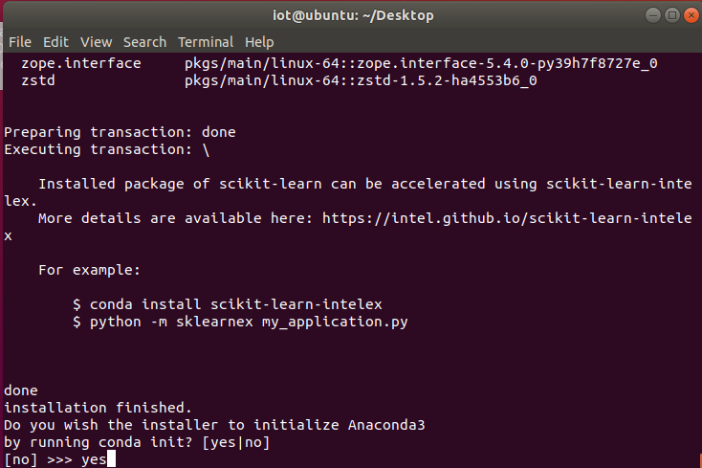
虚拟机安装使用
安装完毕后会询问是否初始化Anaconda（添加环境变量等），这里输入yes并回车：

Slide 45
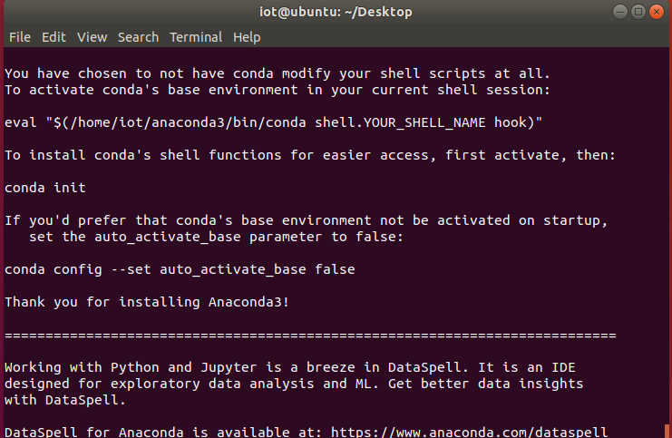
虚拟机安装使用
安装完毕：

Slide 46
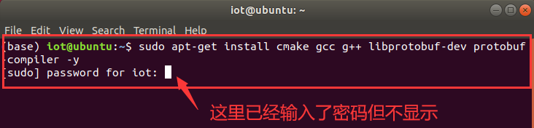
虚拟机安装使用
关掉该终端重新启动一个终端，便可以正常输入conda指令了。而且可以发现终端显示的路径前会出现“（base）”字样，表示目前所选择的环境。测试完毕后可以删除桌面的Anaconda3-2022.10-Linux-x86_64.sh文件以节省虚拟机空间。
在终端输入指令安装gcc等编译库：
  sudo apt-get install cmake gcc g++ libprotobuf-dev protobuf-compiler –y
输入sudo指令可能还需要确认密码，本实验演示密码为iot。

Slide 47
实验流程
Pytorch转onnx
虚拟机安装使用
onnx转rknn

Slide 48
onnx转rknn
RKNN-Toolkit：
  Rockchip提供RKNN-Toolkit开发套件进行模型转换、推理运行和性能评估。
  用户通过提供的 python 接口可以便捷地完成以下功能：
  模型转换：支持 Caffe、Tensorflow、TensorFlow Lite、ONNX、Darknet 模型，支持RKNN 模型导入导出，后续能够在硬件平台上加载使用。
  模型推理：能够在 PC 上模拟运行模型并获取推理结果，也可以在指定硬件平台RK3399Pro Linux上运行模型并获取推理结果。
  性能评估：能够在 PC 上模拟运行并获取模型总耗时及每一层的耗时信息，也可以通过联机调试的方式在指定硬件平台 RK3399Pro Linux上运行模型，并获取模型在硬件上运行时的总时间和每一层的耗时信息。

Slide 49
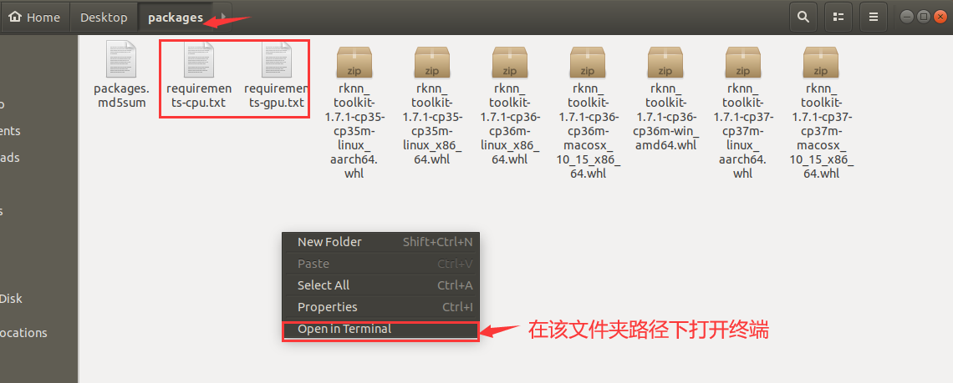
onnx转rknn
下一步我们将onnx模型转化为嵌入式开发板RK3399使用的rknn文件格式，转化格式需要使用官方提供的rknn-toolkit工具包，版本为1.7.1。
将工具包文件夹中的package文件夹从PC端拖入虚拟机桌面。进入package文件夹：
Notes:
注：若虚拟机空间不足，可以删除除了rknn_toolkit-1.7.1-cp36-cp36m-linux_x86_64.whl的其他whl删除后再拷贝至虚拟机，本实验仅使用该安装包。

Slide 50
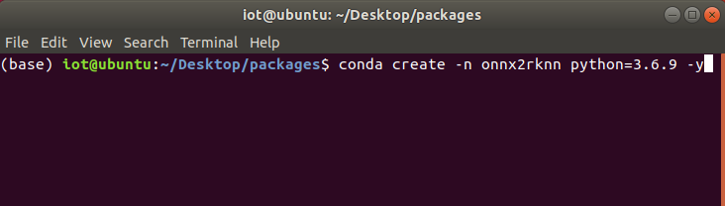
onnx转rknn
requirements-cpu.txt指使用cpu性能调用工具包的依赖库，requirements-gpu.txt指使用gpu性能调用工具包的依赖库，根据自身配置实际情况进行选择。由于虚拟机无法调用GPU性能，本实验中以CPU版本为例进行安装，需要新建一个虚拟环境。如果已有配置好GPU及CUDA环境的Linux-x86_64的PC机，可以按GPU版本进行安装。
在package文件夹下打开终端，即在该文件夹下右键选择“Open in Terminal”，输入指令创建环境2，这里以onnx2rknn命名为例，后续都以环境2指代该环境：
  conda create –n onnx2rknn pip python=3.6.9 –y

Slide 51
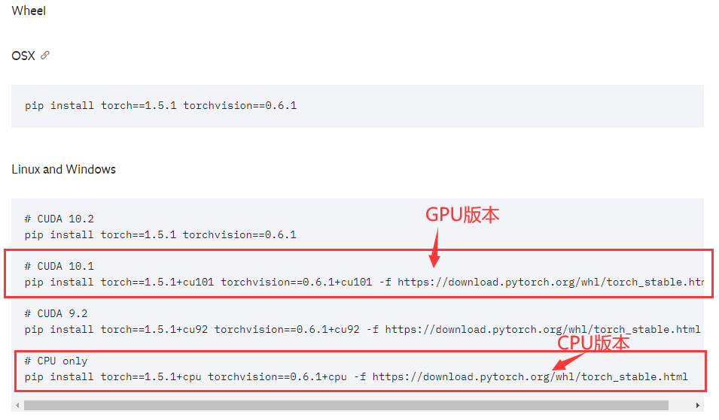
onnx转rknn
新建虚拟环境具体步骤与上一步相同，只不过Windows系统是在命令提示符中输入指令，Linux是在终端输入指令，这里不再复述。该步骤中，所有指令均在该虚拟环境下运行。
安装Pytorch，版本1.5.1，同样根据自身GPU/CPU配置选择指令，如果安装GPU版本，还需要注意与CUDA版本适配。

Slide 52
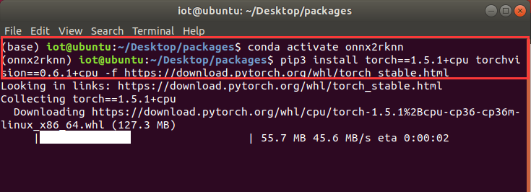
onnx转rknn
本实验以CPU版本为例，命令提示符中进入刚才新建好的环境2并输入指令：
  conda activate onnx2rknn
  pip3 install torch==1.5.1+cpu torchvision==0.6.1+cpu -f https://download.pytorch.org/whl/torch_stable.html

Slide 53
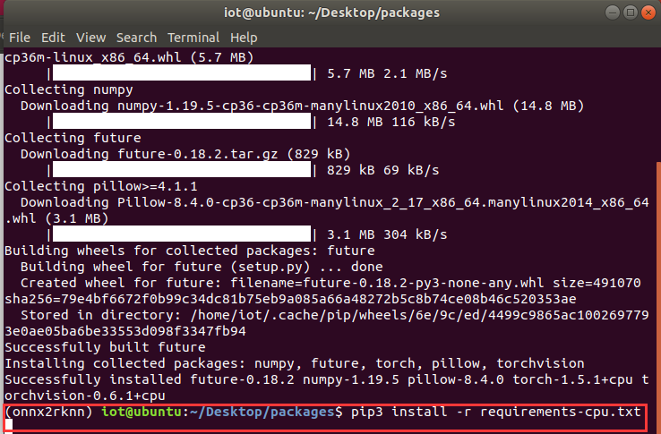
onnx转rknn
在环境2安装rknn工具包前需要先安装其他必需的依赖库，在环境2下输入指令安装：
  pip3 install -r requirements-cpu.txt
Notes:
注意以下3点：
1.终端路径是安装包的package文件夹；
2.虚拟环境是刚才新建的虚拟环境2
3.安装指令，根据自身配置选择gpu/cpu版本
安装比较慢，请耐心等待。

Slide 54
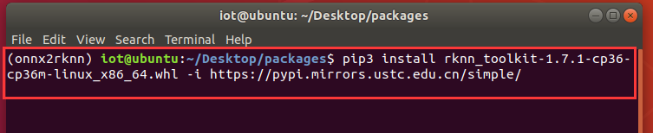
onnx转rknn
最后在同样环境同样路径下输入指令安装rknn-toolkit，选择唯一一个python3.6，linux_x86_64操作系统的文件，选择中科大镜像源下载：
  pip3 install rknn_toolkit-1.7.1-cp36-cp36m-linux_x86_64.whl -i https://pypi.mirrors.ustc.edu.cn/simple/

Slide 55
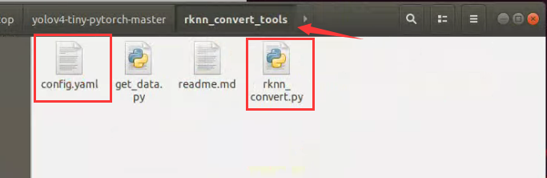
onnx转rknn
安装完成后，将模型文件夹拖入虚拟机的桌面，打开项目主目录下的rknn_convert_tools文件夹：
Notes:
注：若虚拟机空间不足，可以只拷贝项目文件夹中的“model_data”文件夹（该文件夹存放onnx模型），“VOCdevkit”文件夹（包含图片及标注），“rknn_convert_tools”文件夹（包含转化文件）

Slide 56
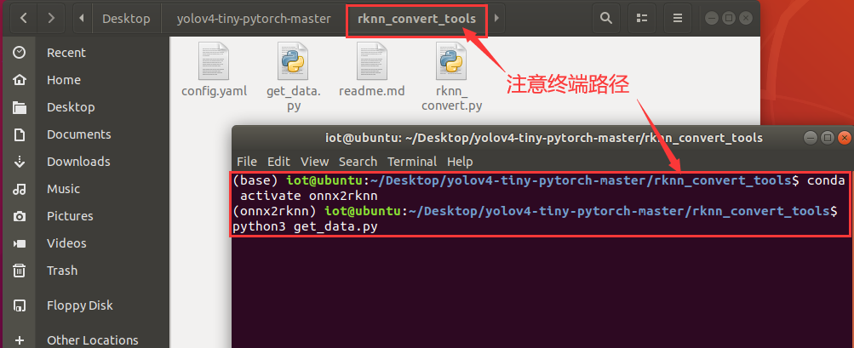
onnx转rknn
转化过程需要原始数据集进行验证评价，由于虚拟机没有安装Pycharm，需要在终端执行Python程序。在该文件夹下重新打开一个终端输入指令，新打开的终端会自动指向该文件夹路径。首先需要切换至虚拟环境2（之后所有新打开的终端都需要先切换环境），在路径前面由（base）变为（onnx2rknn）后，表示在该环境下执行指令。输入指令：
  conda activate onnx2rknn
  python3 get_data.py

Slide 57
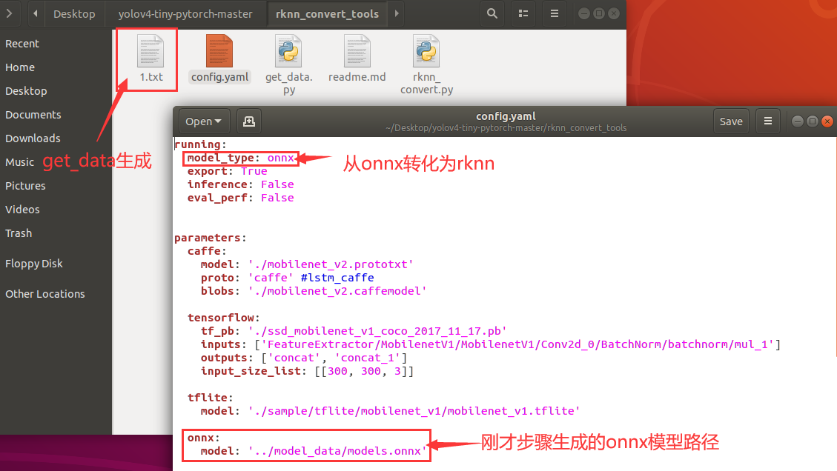
onnx转rknn
运行完成后，会在当前文件夹下生成“1.txt”文件，该文件包含数据集路径。
然后修改配置文件config.yaml：
  model_type修改为onnx，表示源模型文件类型为onnx（即刚才的实验步骤转化而得）。
  onnx下model修改路径，默认路径为“../model_data/models.onnx”。（如果按步骤进行，此处不用修改）。

Slide 58
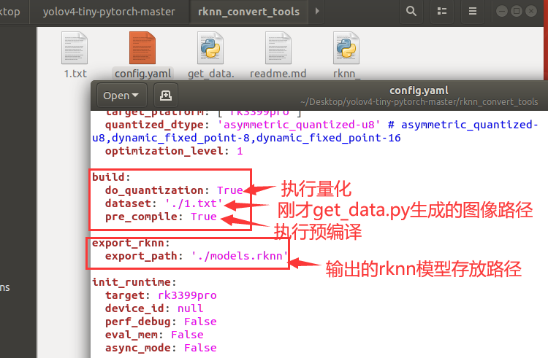
onnx转rknn
然后修改配置文件config.yaml：
  build下do_quantization（量化）改为True，dataset改为刚才生成的“./1.txt”，pre_compile（预编译）改为True。
    注：目前只有x86_64 Ubuntu平台支持直接从原始模型生成预编译RKNN模型，因此该步骤需要通过虚拟机/x86_64Ubuntu的PC机完成。
  export_rknn下export_path为生成rknn模型的存储路径，默认路径为“./models.rknn”。

Slide 59
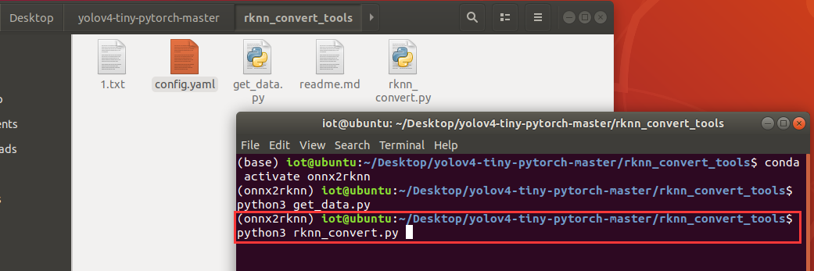
onnx转rknn
修改完毕后保存并关闭config.yaml，在刚才的终端中输入指令：
  python3 rknn_convert.py
运行rknn_convert.py开始转化。转化比较慢，需要消耗大量资源，请耐心等待。转化完成后，会在当前目录生成转化日志log_feedback_*****.log文件以及所需模型文件models.rknn。如果是cpu转化方式，还会生成一个snapshot文件夹。

Slide 60
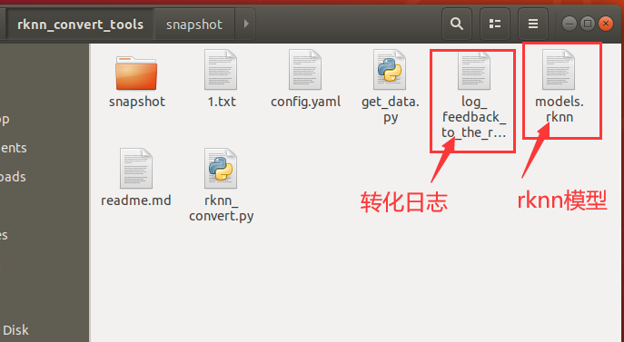
实验结果
最终rknn_convert_tools文件夹内容如下，其中models.rknn是最终要使用的模型：

Slide 61
/04
注意事项

Slide 62
注意事项
按照requirements.txt下载必需库时，可以使用国内镜像源加快下载速度，也可以避免因超时产生的报错。指令为：
  pip install -r requirements.txt –i https://************（国内镜像源）
常用国内镜像源地址：
  阿里云：http://mirrors.aliyun.com/pypi/simple/
  中科大：https://pypi.mirrors.ustc.edu.cn/simple/
  豆瓣：http://pypi.douban.com/simple/
  清华大学：https://pypi.tuna.tsinghua.edu.cn/simple/
部分库的安装会出现下载超时等情况，换源多尝试几次或单独输入一条指令安装：
  pip install <库的名称> == <库的版本> -i https://************（国内镜像源）

Slide 63

注意事项
转化rknn过程中出现大量Error语句：
原因是转化过程没有连接rknn设备报错，但不影响正常转化，可以无视。
若通过官方下载的rknn-toolkit，requirements-cpu.txt/requirements-gpu.txt需要删除torch和torchvision(通过官网指令单独下载)，并加上tqdm==4.64.1。

Slide 64
课程小结
在本节课中，我们学习了：
Pytorch框架模型转化成开放格式onnx
通过Linux指令将onnx转化成嵌入式开发板格式rknn

